Slide 1
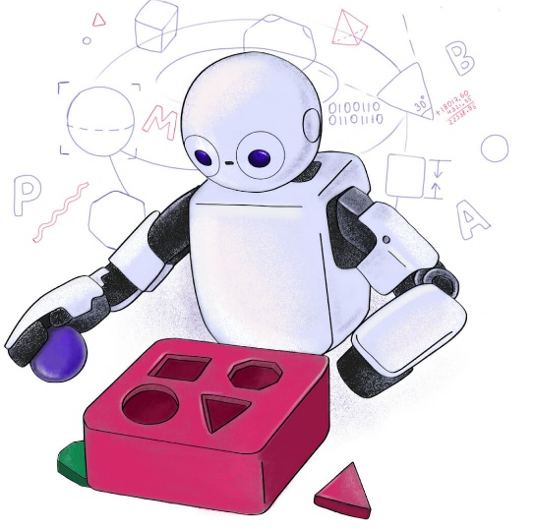

TP558 - Tópicos avançados em Machine Learning: Vision Transformer
Steffie Gabriella Jean Gilles
steffie@mtel.inatel.com

Slide 2
Introdução
Devido às dificuldades das redes neurais convolucionais em interpretar conjuntos de dados grandes e complicados, foi desenvolvida uma nova arquitetura alternativa, como os transformadores de visão ViT.
Essa arquitetura foi inicialmente projetada e desenvolvida para o processamento de linguagem natural (NPL), mas agora foi modificada para aplicações vinculadas ao processamento de imagens por meio de ViTs.

Slide 3
O que propõe a resolver o algoritmo de ViT?
O algoritmo de Vision Transformer (ViT) propõe resolver problemas de visão computacional, especificamente em tarefas de classificação de imagens.
O algoritmo do Vision Transformer (ViT) propõe resolver o problema de reconhecimento de imagem sem a necessidade de arquiteturas híbridas que combinam convoluções e mecanismos de atenção.

Slide 4
O que propõe a resolver o algoritmo de ViT?
A contextualização do problema que o ViT se propõe resolver é o desafio de reconhecimento de imagem de forma mais eficiente, escalável e livre de viéses arquiteturais, demonstrando que um modelo baseado em Transformers pode alcançar resultados competitivos em tarefas de visão computacional, mesmo sem a incorporação de inductive biases específicos de imagens além do passo inicial de extração de patches.

Slide 5
Fundamentação teórica
Conceitos teóricos fundamentais por trás do ViT
Transformers e mecanismos de atenção
Self-attention (Autoatenção)
Projeção linear
Patches de imagen
Pré-treinamento

Slide 6
Transformers e mecanismos de atenção
Os Transformers são compostos por blocos de codificador e decodificador que operam em sequências de tokens. Cada bloco contém camadas de autoatenção, que permitem que o modelo capture as relações entre todos os tokens na sequência de entrada.
O mecanismo de atenção calcula pesos para cada par de tokens, permitindo que o modelo se concentre em partes específicas da entrada durante o processamento.

Slide 7
Self-attention
A autoatenção é um mecanismo que permite que um token em uma sequência "atenda" a outros tokens na mesma sequência, calculando pesos de atenção que indicam a importância relativa de cada token para o token de consulta.
Isso permite que o modelo capture dependências de longo alcance e aprenda representações contextuais ricas.

Slide 8
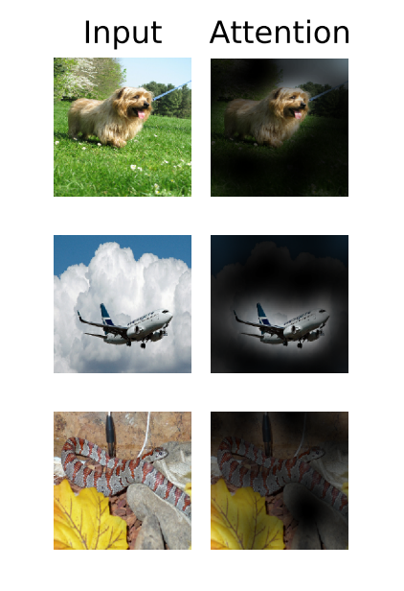
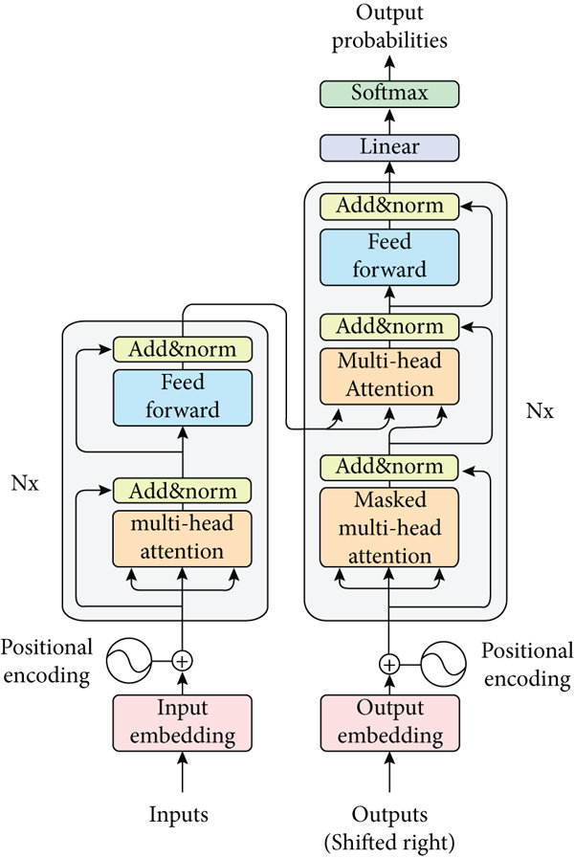
Self-attention

Slide 9
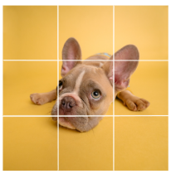
Patches de imagen
As imagens de entrada são divididas em patches sobrepostos e cada patch é tratado como um token (palavra) na sequência de entrada do Transformer.
Isso permite que o modelo processe a imagem como uma sequência de tokens (palavras), capturando informações locais e globais por meio das operações de autoatenção.

Slide 10
Projeção linear
A projeção linear é usada para mapear os patches de imagem em um espaço de representação com dimensão constante (D) antes de serem alimentados para o Transformer.
Essa projeção é realizada por uma camada totalmente conectada treinável, que transforma os patches em vetores de características com a mesma dimensionalidade para garantir consistência ao longo das camadas do Transformer.

Slide 11
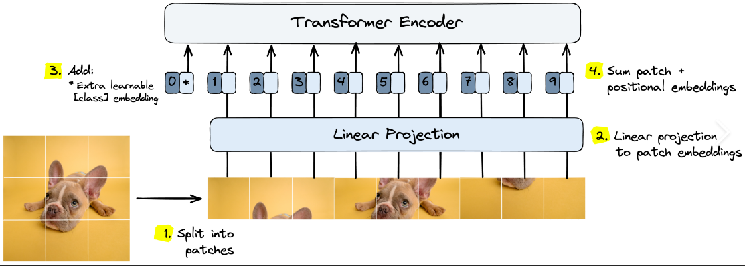
Projeção linear

Slide 12
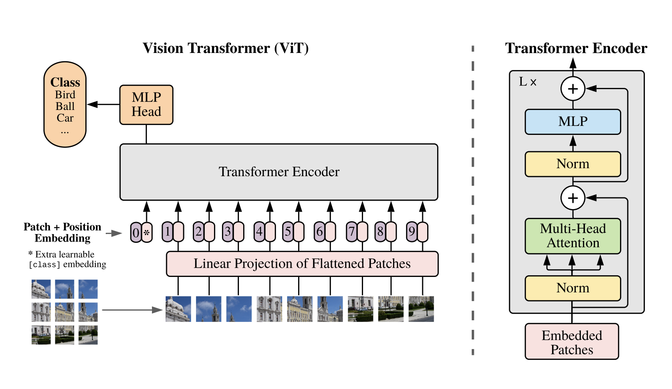
Arquitetura e funcionamento
Divisão da Imagem em Patches
Projeção Linear Inicial
Camadas do Transformer
Autoatenção e Integração de Informações
Incorporação de Posição
Treinamento e Ajuste Fino

Slide 13
Transformer Encorder
A camada de Transformer Encoder é responsável por processar a sequência de vetores de patches de imagem, aplicando mecanismos de autoatenção e redes neurais totalmente conectadas para capturar informações contextuais e realizar transformações nos dados de entrada.
Também incorpora mecanismos de normalização e redes neurais totalmente conectadas para processar e transformar os vetores de patches de imagem, permitindo a extração de características relevantes e a representação eficaz das informações visuais ao longo das camadas do modelo ViT.

Slide 14
Treinamento e otimização
O processo de treinamento do Vision Transformer (ViT) envolve as seguintes etapas:
Pré-Treinamento
Fine-Tuning
Aprendizado por Transferência

Slide 15
Treinamento e otimização
Estratégias de Otimização:
Ajuste de Hiperparâmetros
Regularização
Otimizadores
Ajuste de Taxa de Aprendizado

Slide 16
Vantagens e desvantagens
Vantagens do Vision Transformer (ViT) em relação a outros algoritmos:
Escalabilidade.
Eficiência em grandes conjuntos de dados.
Redução de viéses de arquitetura

Slide 17
Vantagens e desvantagens
Possíveis limitações e desafios associados ao uso do ViT:
Complexidade computacional.
Necessidade de grandes conjuntos de dados.
Interpretabilidade

Slide 18
Exemplo(s) de aplicação
Reconhecimento de Objetos em Imagens
Detecção de Anomalias em Imagens
Detecção de objetos
Compressão de imagens
Detecção de vídeo Deepfake
Análise de cluster
Classificação de Imagens
Segmentação de Imagens em Aplicações de Visão Computacional
Reconhecimento de Padrões em Imagens, etc.

Slide 19
Comparação com outros algoritmos
Desempenho Superior em Diversas Tarefas: O ViT atinge excelentes resultados em tarefas de classificação de imagem, superando redes neurais convolucionais (CNNs) em benchmarks como ImageNet, CIFAR-100 e VTAB, enquanto requer menos recursos computacionais para treinar.

Slide 20
Comparação com outros algoritmos
O Vision Transformer (ViT) obtém excelentes resultados quando pré-treinado em escala suficiente e transferido para tarefas com menos pontos de dados. Quando pré-treinado no conjunto de dados público ImageNet-21k ou no conjunto de dados interno JFT-300M, o ViT se aproxima ou supera o estado da arte em vários benchmarks de reconhecimento de imagens. Em particular, o melhor modelo atinge a precisão de 88,55% no ImageNet, 90,72% no ImageNet-ReaL, 94,55% no CIFAR-100 e 77,63% no conjunto VTAB de 19 tarefas.

Slide 21
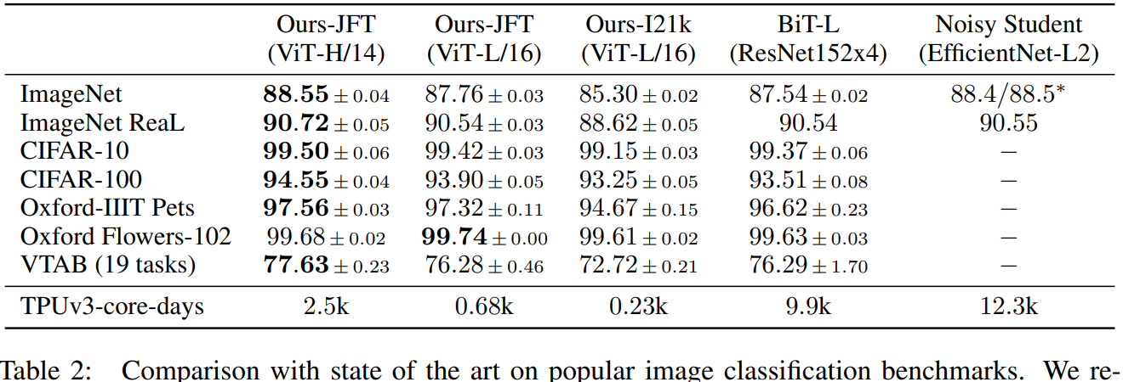
Comparação com outros algoritmos

Slide 22
Perguntas?
Quiz do tema 4 https://forms.gle/wh9aLKZunM3XDmaT7

Slide 23
Referências
Alexey Dosovitskiy, Lucas Beyer, Alexander Kolesnikov, Dirk Weissenborn, Xiaohua Zhai,Thomas Unterthiner, Mostafa Dehghani, Matthias Minderer, Georg Heigold, Sylvain Gelly, Jakob Uszkoreit, and Neil Houlsby. An image is worth 16x16 words: Transformers for image recognition at scale, 2021.
Abdelhafid Berroukham, Khalid Housni, and Mohammed Lahraichi. Vision transformers: A review of architecture, applications, and future directions.In 2023 7th IEEE Congress on Information Science and Technology (CiSt), pages 205–210, 2023. doi:10.1109/CiSt56084.2023.10410015
Cem Subakan, Mirco Ravanelli, Samuele Cornell, Mirko Bronzi, and Jianyuan Zhong. Attention is all you need in speech separation. In ICASSP 2021 – 2021 IEEE International Conference on Acoustics, Speech and Signal Processing (ICASSP), pages 21–25, 2021 doi:10.1109/ICASSP39728.2021.9413901
Amin Ghiasi, Hamid Kazemi, Eitan Borgnia, Steven Reich, Manli Shu, Micah Goldblum, Andrew Gordon Wilson, and Tom Goldstein. What do vision transformers learn? a visual exploration, 2022.
E. Ibrahimovic. Optimizing vision transformer performance with customizable parameters. In 2023 46th MIPRO ICT and Electronics Convention (MIPRO), pages 1721–1726, 2023. doi:10.23919/MIPRO57284.2023.10159761.
Md Sohag Mia, Abu Bakor Hayat Arnob, Abdu Naim, Abdullah Al Bary Voban, and Md Shariful Islam. Vits are everywhere: A comprehensive study showcasing vision transformers in different domain. In 2023 International Conference on the Cognitive Computing and Complex Data (ICCD), pages 101–117, 2023. doi:10.1109/ICCD59681.2023.10420683.

Slide 24
Obrigado!

